Slide 1

Курсов проект (кола)
От Атанас Мицикулев

Slide 2
Съдържание
1
Описание
4
Електрическа схема
2
5
Съставни части
Функционалност (Код)
3
6
Блокова схема
Заключение

Slide 3
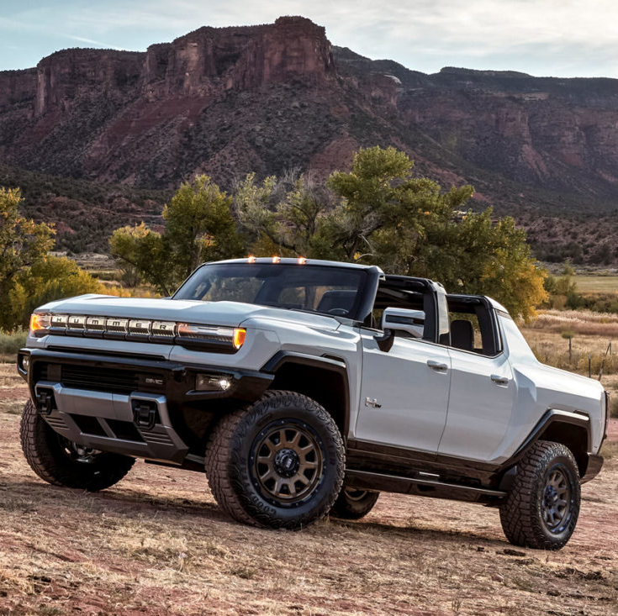
Описание
Този проект е прототип на електрическа кола. Тази кола не е като останалите, тя може да си сменя режимите на возене като от задно задвижване може да мине на 4х4 и на предно.
Въпреки новата иновация, колата е по - мощна от очакваното. Идеята за това превозно средство е да бъде проходимо във всякакви среди и да бъде икономично за максимално удобство.

Slide 4
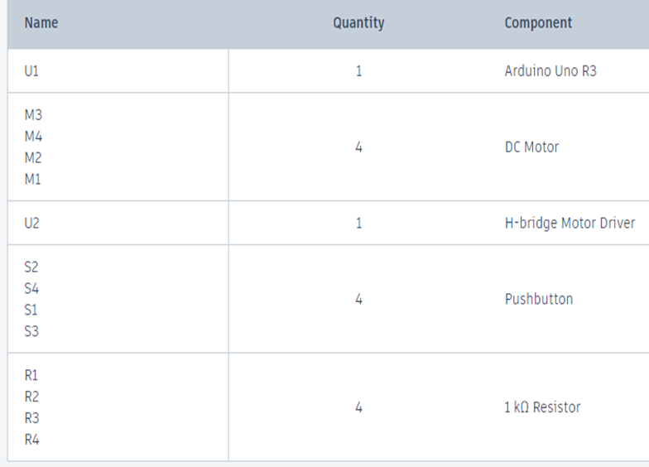
Съставни части

Slide 5
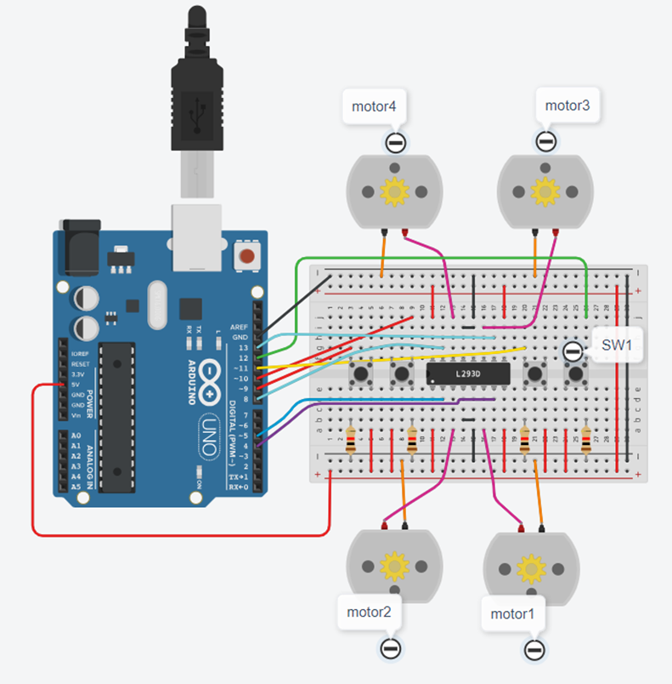
Блокова схема

Slide 6
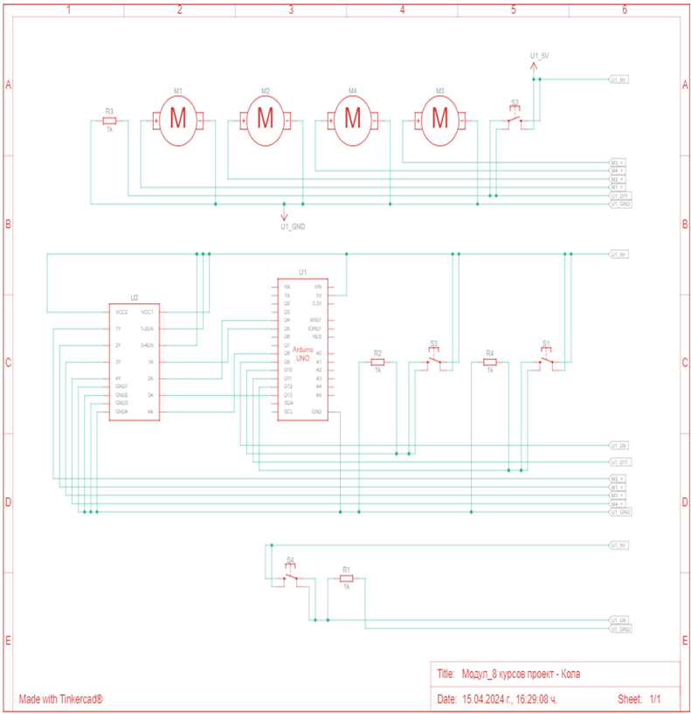
Електрическа схема

Slide 7
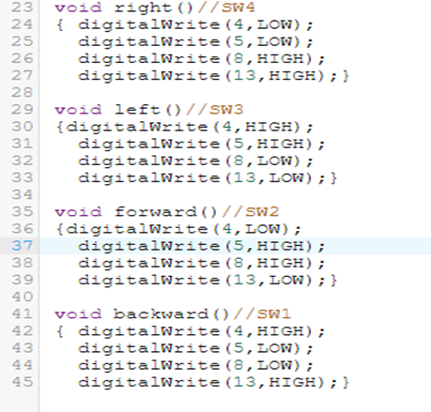
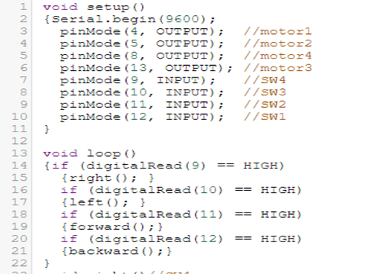
Функционалност(код)

Slide 8
Заключение
Проектът е разработен с цел опознаване хардуерните системи и разглеждане отблизо работата с Arduino технолоията. Проектът със сигурност ще претърпи развитие в бъдеще с цел максимално удобство на ползвателите и безпроблемна работа с минимален риск от инциденти.

Slide 9
Линкове
Линк към Tinkercad: https://www.tinkercad.com/things/kY2GrKGRFYx-modul8-kursov-proekt-kola
Линк към GitHub: https://github.com/Atanascho/Module-9-Project

